Slide 1
3ο Δημοτικό Σχολείο Σίνδου
Τμήμα :Δ2 θέμα «Η Σπάρτη»
Εργασία των μαθητριών
Εσμεράλντα
Ανγγελίνα

Slide 2
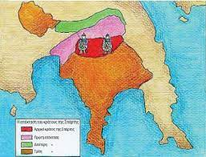
Η ίδρυση της Σπάρτης
Οι Δωριείς κατέλαβαν τη Λακωνία και ίδρυσαν ένα ισχυρό κράτος με πρωτεύουσα τη Σπάρτη πήραν την εξουσία στα χέρια τους και μοίρασαν τη γη μεταξύ τους Οι παλιοί κάτοικοι έγιναν δούλοι είλωτες που εργάζονταν στα κτήματα. Με το εμπόριο ασχολήθηκαν οι περίοικοι οι οποίοι κατοικούσαν σε συνοικισμούς γύρω από τη Σπάρτη.

Slide 3
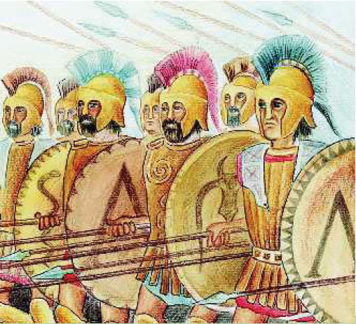
ΤΟ ΠΟΛΙΤΕΥΜΑ ΤΗΣ ΣΠΑΡΤΗΣ
Η Σπάρτη είχε δύο βασιλιάδες, οι οποίοι όμως δεν είχαν μεγάλη εξουσία . Όταν ξεσπούσε πόλεμος , γίνονταν αρχηγοί του στρατού .Πιο ισχυροί ήταν οι πέντε έφοροι αυτοί διοικούσαν το κράτος. Τα σοβαρά ζητήματα τα συζητούσαν στην Απέλλα , όπου και έπαιρναν μέρος μόνο οι Σπαρτιάτες που ήταν πάνω από τριάντα χρόνων . Εκεί ανακοινώνονταν τα θέματα και οι Σπαρτιάτες έλεγαν τη γνώμη τους, αν συμφωνούσαν ή διαφωνούσαν .

Slide 4
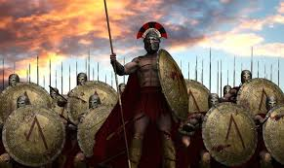
Η ζωή στη Σπάρτη
Η ζωή στη Σπάρτη δεν είναι ίδια με της άλλες ζωές στις πόλεις. Η πόλη έμοιαζε με στρατόπεδο οι νόμοι ήταν αυστηροί Λένε ότι τους νομούς τους έφτιαξε ο Λυκούργος ο οποίος ζήτησε από τους Σπαρτιάτες να μην τους αλλάξουν ώσπου να γυρίσει από ένα ταξίδι.

Slide 5
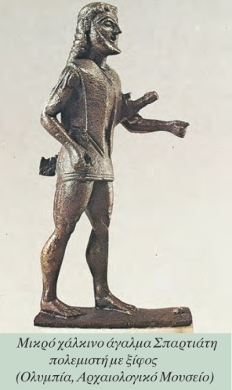
Τα δίδυμα που έγιναν βασιλιάδες
Η γυναίκα του βασιλιά Αριστόδημου γέννησε δίδυμα αγόρια . Ο πατέρας τους μόλις που πρόλαβε να τα δει γιατί αμέσως αρρώστησε και πέθανε .Τότε οι Σπαρτιάτες σύμφωνα με τους νομούς αποφάσισαν να κάνουν βασιλιά το μεγαλύτερο παιδί .Δεν ήξεραν όμως ποιο από τα δύο ήταν μεγαλύτερο γιατί ήταν ολόιδια και είχαν το ίδιο ανάστημα .Τότε ρώτησαν τη μητέρα τους ,αλλά και εκείνη τους είπε πως δεν μπορεί να τα ξεχωρίσει .Βέβαια η ίδια ήξερε πολύ καλά ποιο ήταν το μεγαλύτερο αλλά ήθελε να βασιλέψουν και τα δύο.

